Slide 1
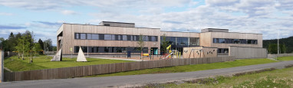
Presentasjon av valgfagsmulighetene
for ungdomstrinnet
skoleåret 2025-2026
Bjørkelangen skole

Slide 2
Valg av valgfag
Hvert trinn kan velge mellom 6 ulike valgfag. Hvilke fag de ulike trinn kan velge mellom ble bestemt etter prøvevalg gjennomført i uke 20.
Valgfaget velges for ett år av gangen. Noen har det samme valgfaget i tre år, andre har tre ulike valgfag.
Alle skal sette opp et 1. 2. og 3. valg
Alle vil få et av sine valg innfridd

Slide 3
Hovedvalg tas i IST 19. - 23.05.2025
Du skal velge et 1. 2. og 3. valg. Du vil få ett av disse valgene
Tenk deg nøye om før du tar endelig valget ditt. Får du førstevalget ditt får du kun bytte ved særlige grunner.
HVIS SÆRSKILT GRUNNER: Muligheten til å bytte valgfag avgjøres av hvor mange som går på det valgfaget du ønsker å bytte til.
La interessene dine avgjøre, ikke hvilket valgfag vennene dine velger!

Slide 4
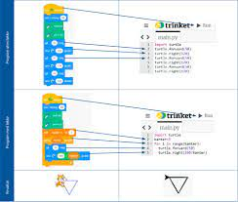
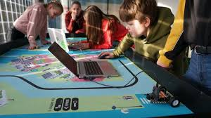
Programmering. Kun for 8. trinn!
Forstå hvordan en datamaskin fungerer og lære programmering
Jobbe med Scratch, Python og Micro:Bit
Programmert spill i Scratch og Python, fjernstyrt en Bit:Bot og utforske Python.
Blokkbasert og tekstbasert
Vurdering: Mappevurdering - Velge ut 3 oppgaver + presentere muntlig.
Passer for de som liker utfordringer med å tenke logisk og være kreative.

Slide 5
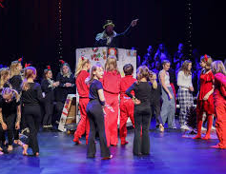
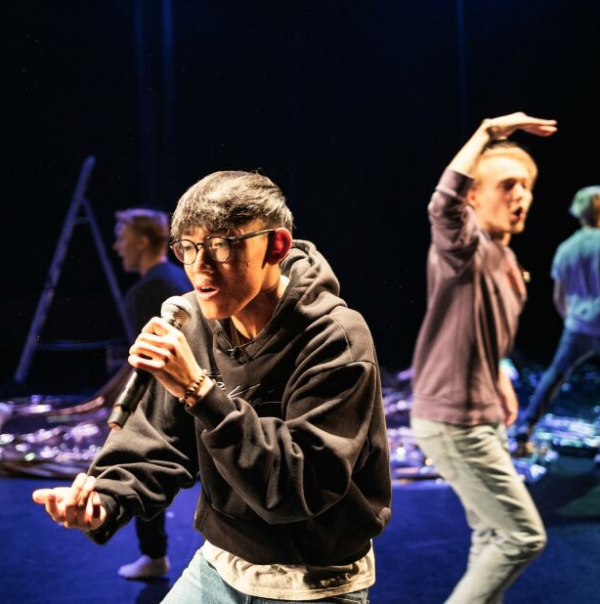
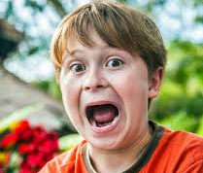
Produksjon for scene. Kun for 8. trinn!
Skape (musikk, dans, drama, bilde og fortellinger) og formidle (sceniske produksjoner).
Du må like å "dumme deg ut" og by på deg selv.
Du må like å stå på en scene (eller å jobbe bak scenen).
DRAMA: Improvisasjon! Bildeteater! Stemmebruk! Mime! Bruk av status! Rollespill! Teaterproduksjon!
Teater og skuespill: Juleforestilling og forestilling "Black Box'n" på våren.
-Tørre, eller ville, væra litt gæren!!

Slide 6
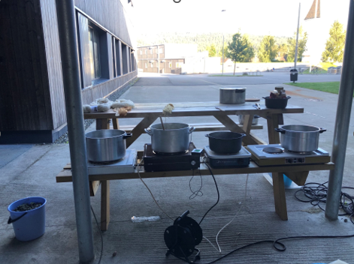
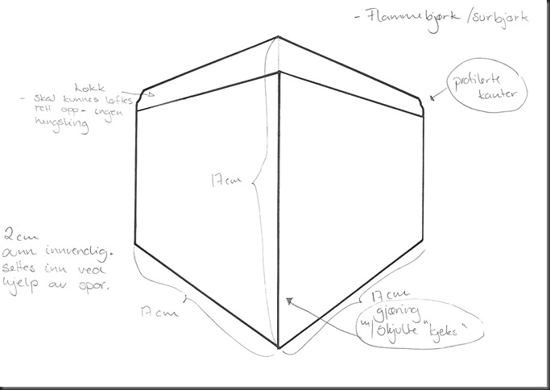
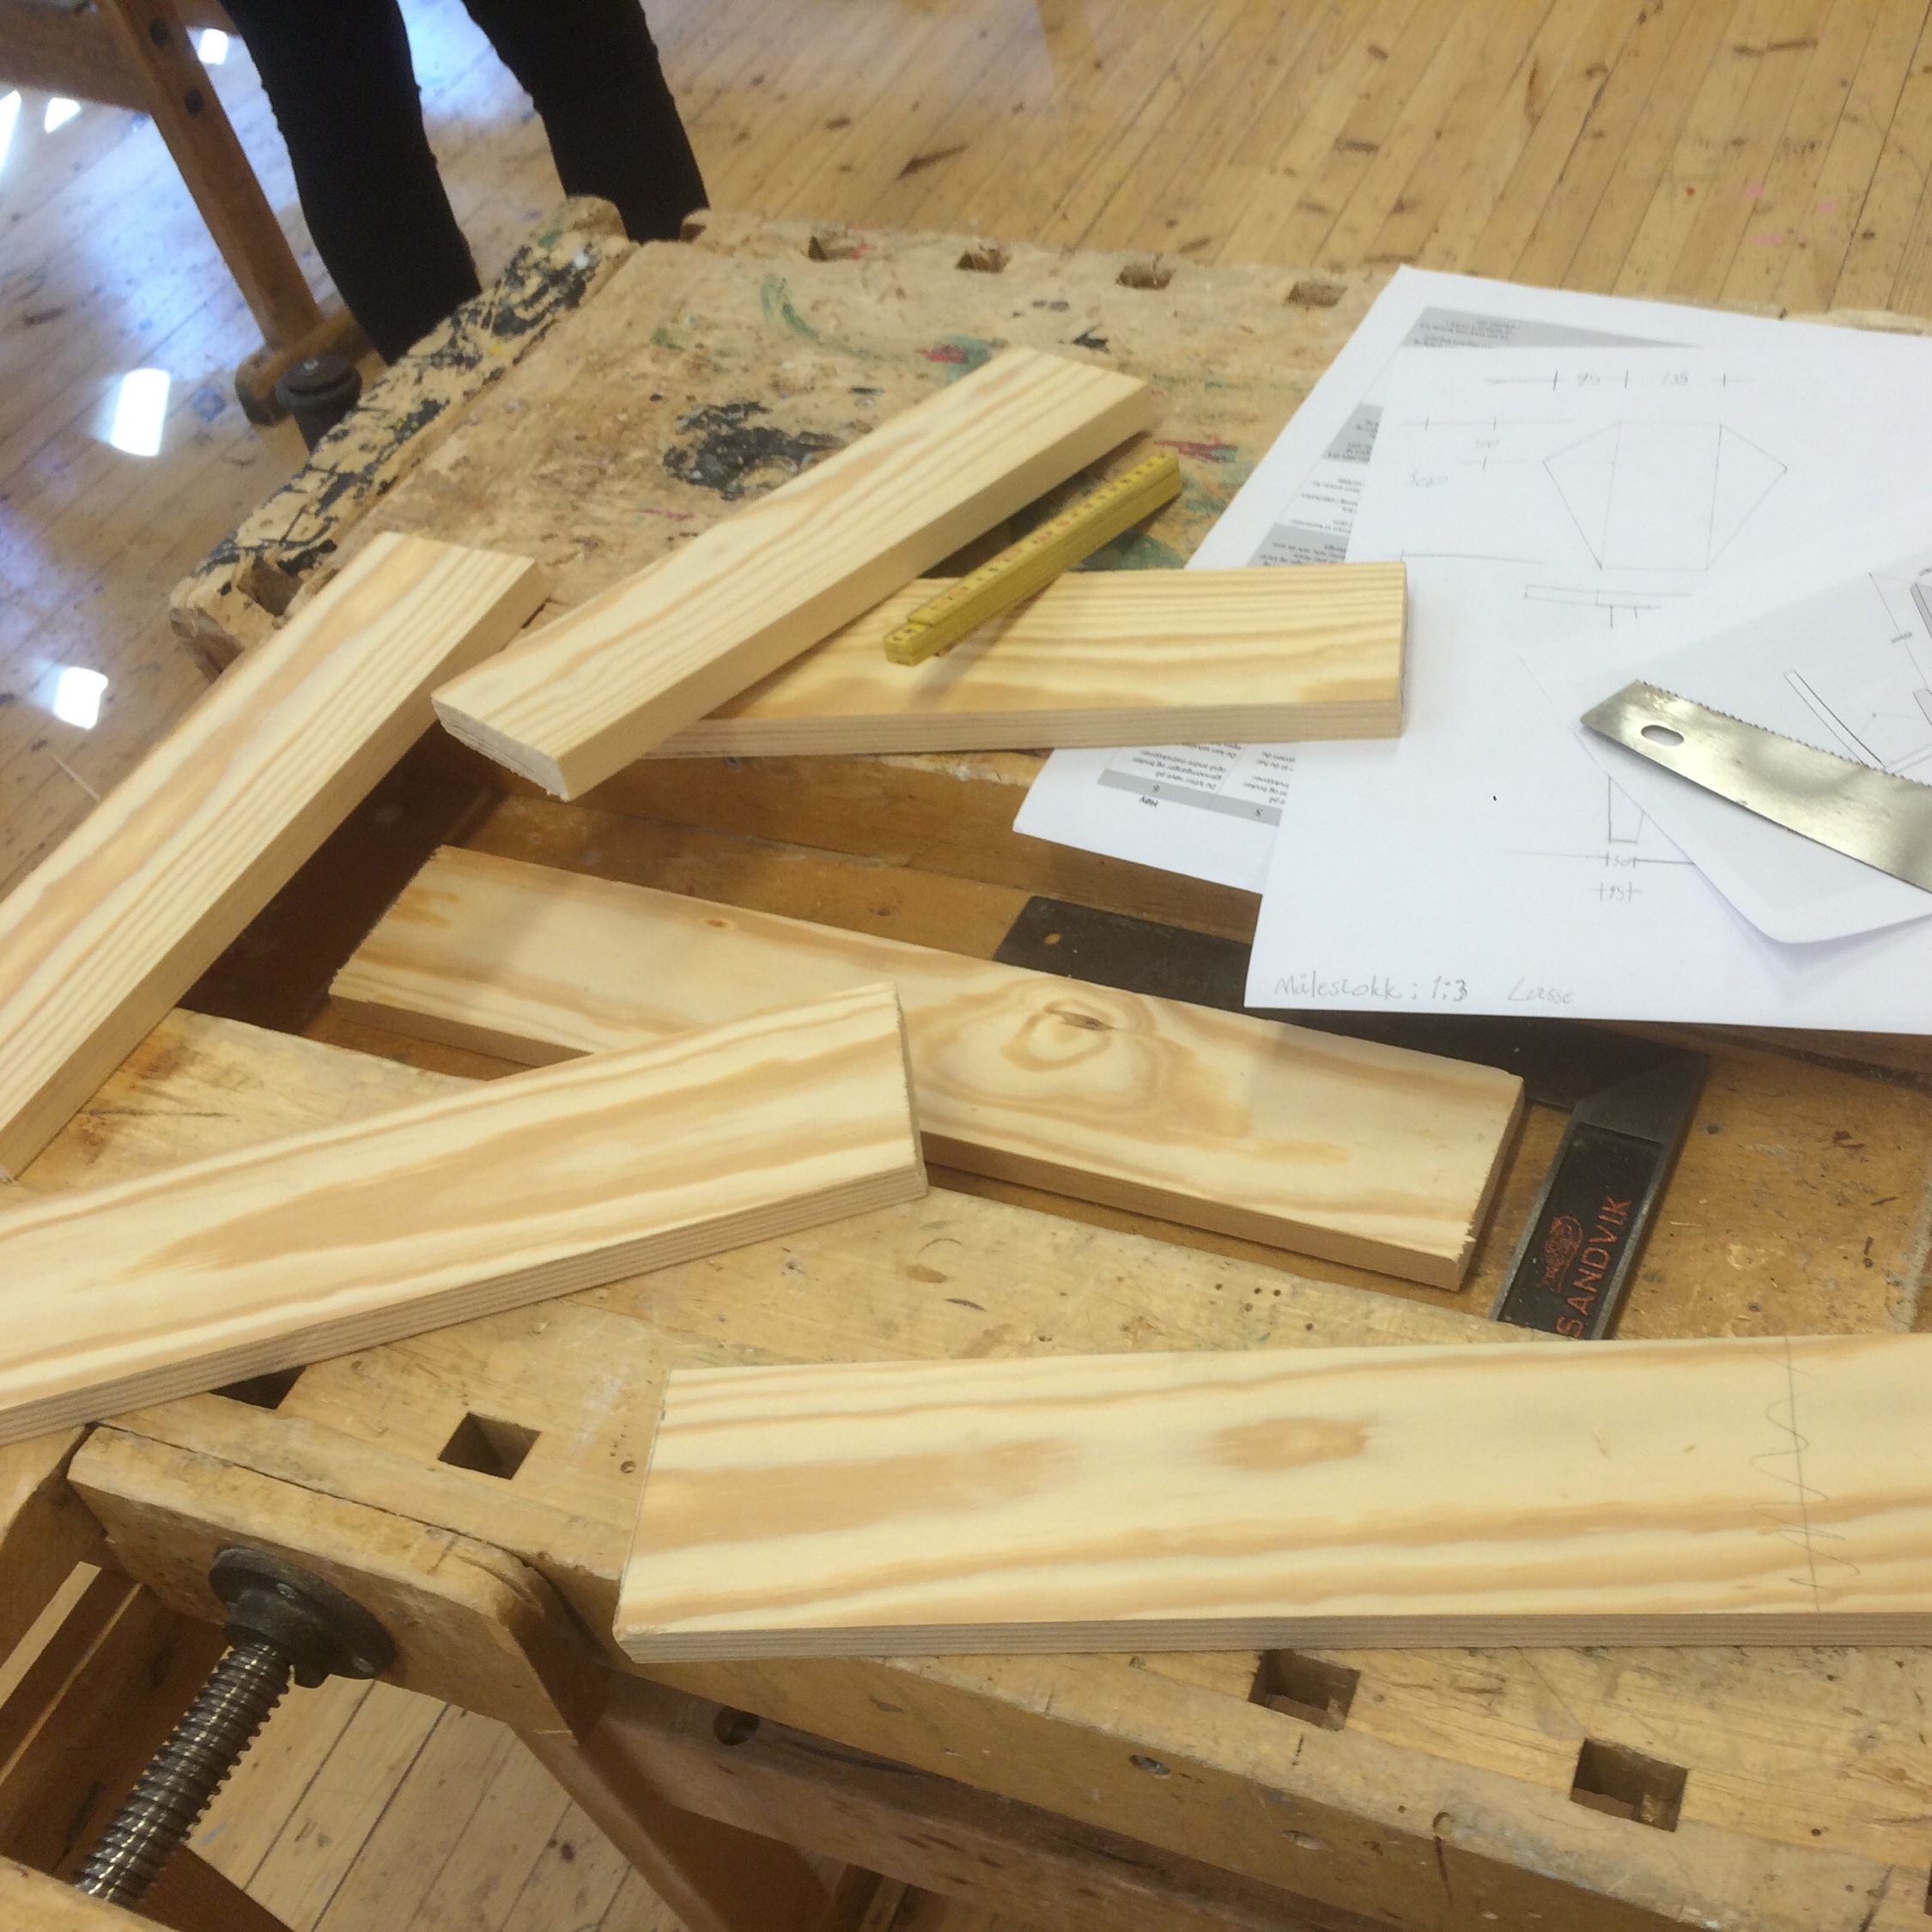
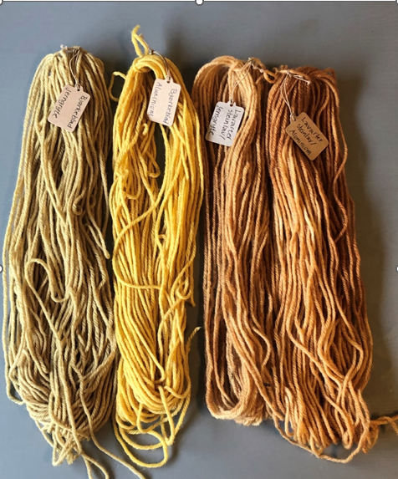
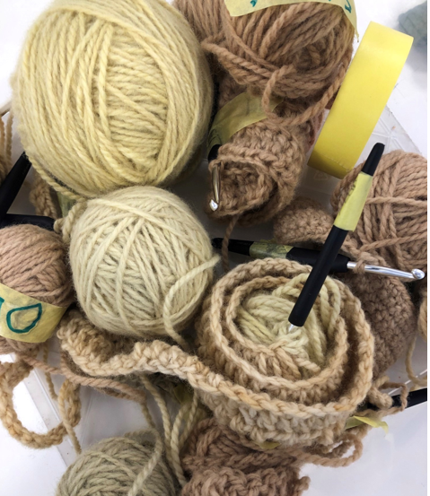
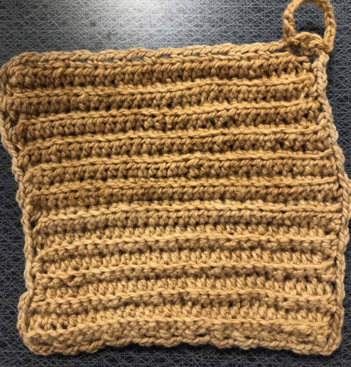
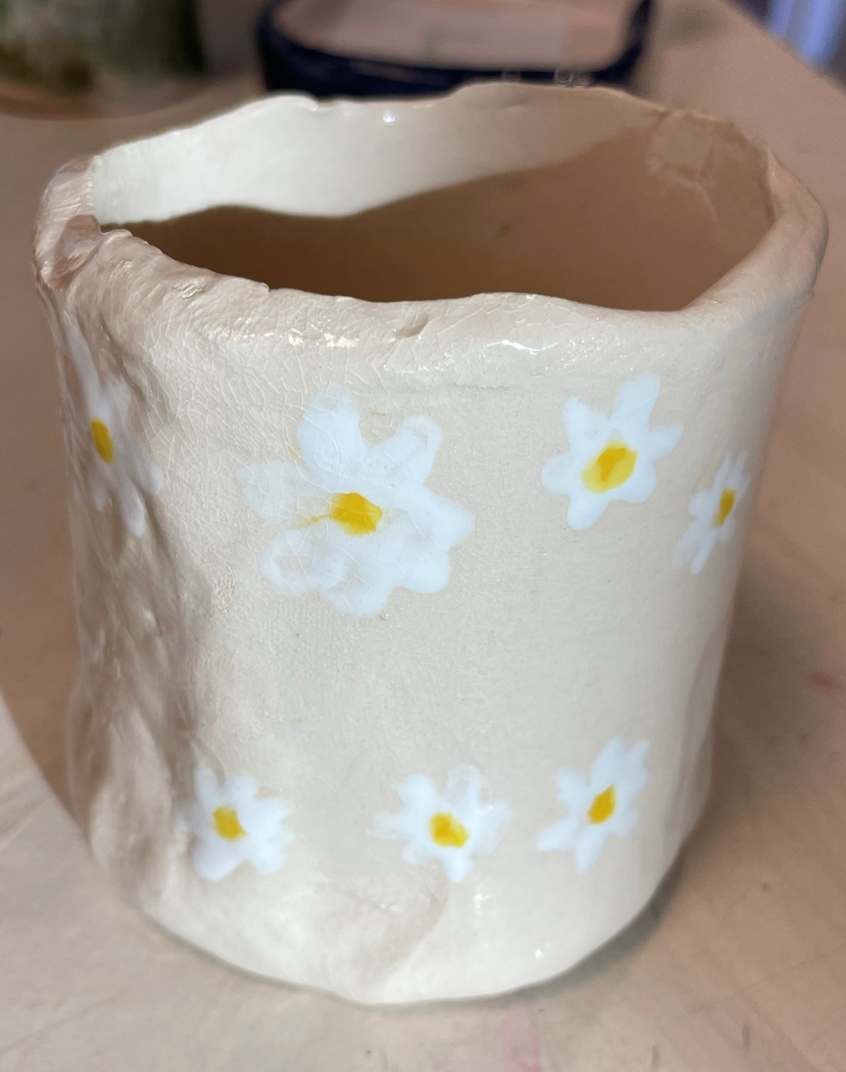
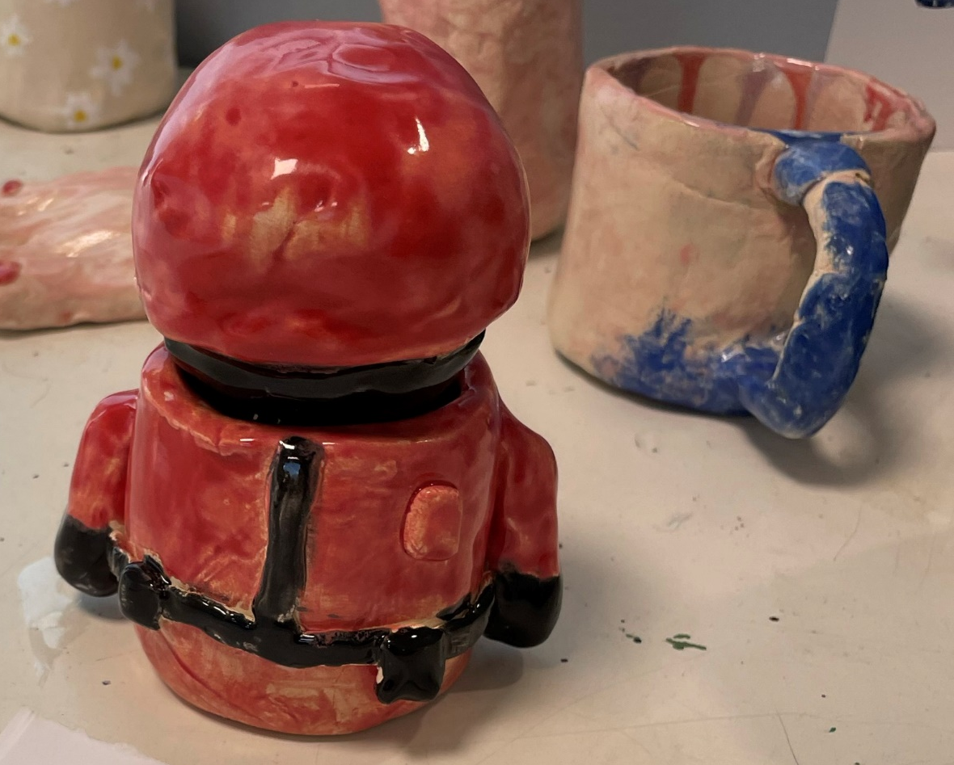
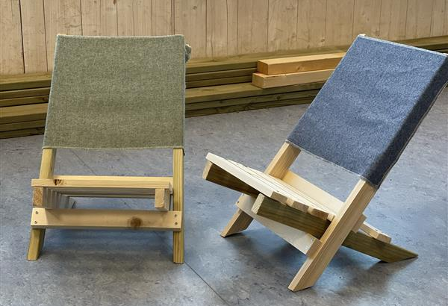
Praktisk håndverksfag.
Kun for 9. og 10 trinn!
Passer for de som liker å jobbe praktisk og vil ha erfaring i ulike håndverksfag/teknikker
Mye tradisjonelt rettet I forhold til manuel verktøybruk.
Fokus på utforskende og kreativt arbeid over tid.
Samtidig har orden og oversikt i prosessen.
Notes:
Lage arbeidstegninger som du følger for å lage et produkt.
Velge verktøy og materialer og lære om hvordan en bruker disse.
Ferdigstille ulike produkter.

Slide 7
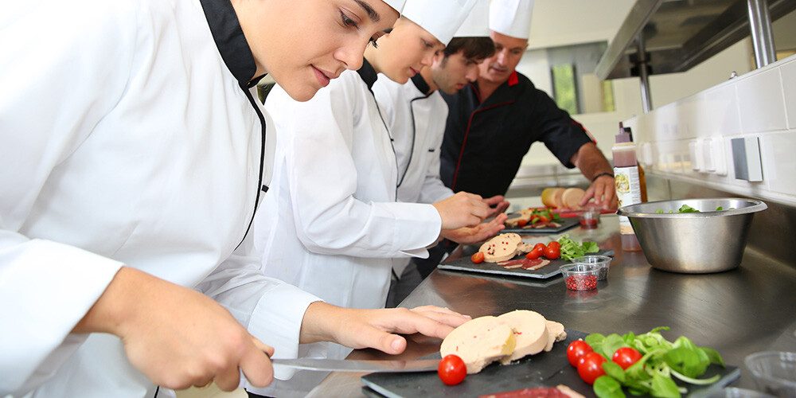

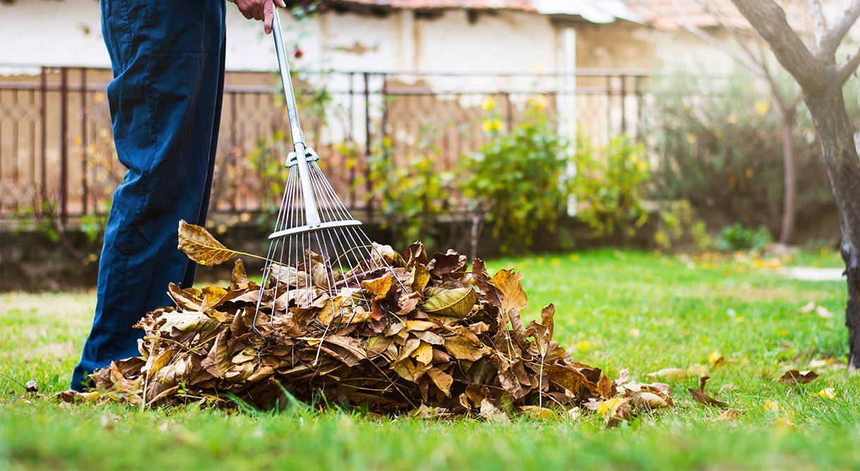
Utvikling av produkter og tjenester.
Kun for 9. og 10 trinn!
Vil du være med å skape noe? Vil du jobbe kreativt? Vil du bli kjent med mulighetene i nærmiljøet ditt? Mange av fremtidens yrker er ennå ikke skapt. Kanskje de skapes av nettopp deg!
I dette valgfaget skal du jobbe med å starte, drive og avvikle en egen bedrift.
Passer for de som vil ha erfaring med å planlegge, utvikle og gjennomføre en bedrift i samarbeid med andre.
Lære om driften av en bedrift som for eksempel budsjett, innkjøp, etikk og bærekraft.

Slide 8
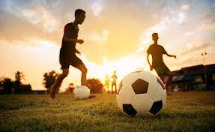
Fysisk aktivitet og helse. (FAOH)
Kan velges av alle trinn!
Passer for de elevene som liker å være i aktivitet.
Liker du gym så er FAOH et passende valgfag for deg.
Du må ikke være redd for å bli sliten hvis du skal velge dette faget.
Vi jobber med mange ulike aktiviteter. Noen eksempler på hva vi har gjort:
- 3000 meter
- Ulike ballaktiviteter
- Beeptest
- Capture the flag og andre leker
- Styrketrening
- Turn/bevegelighetstrening
- Intervaller

Slide 9
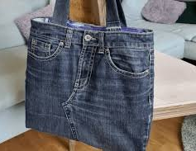
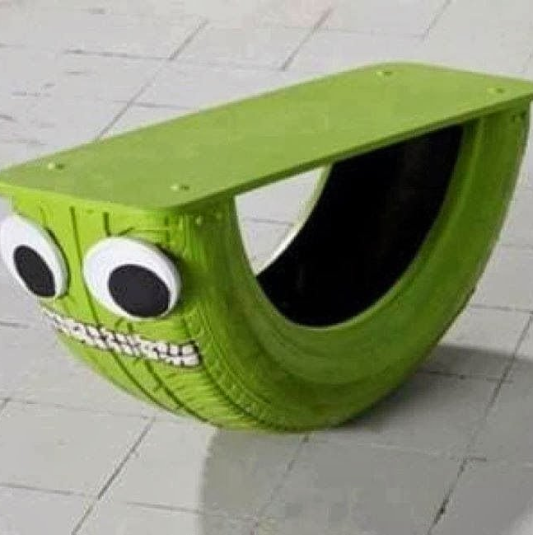
Design og redesign Kan velges av alle trinn!
Søppel
Å øke bevisstheten rundt overforbruket i samfunnet​
Se muligheter der andre kun ser søppel​
Skape ny og bærekraftig design ved å gi ny form og funksjon til gjenstander vi kaster.​
Se funksjon og form med «nye øyne»​
Materialerfaring
Du vil få karakter i valgfaget design og redesign basert på kompetansen du har vist gjennom arbeid med bærekraft, designprosesser og i utviklingen av håndverksferdigheter. ​
Altså må vi bygge stein på stein. Du må tørre å bli kjent med ulike materialer gjennom å erfare hvordan de «oppfører seg» under bearbeiding.​
Du må tørre å eksperimentere med å sette ulike materialer sammen, og se hva som lar seg gjøre​

Slide 10
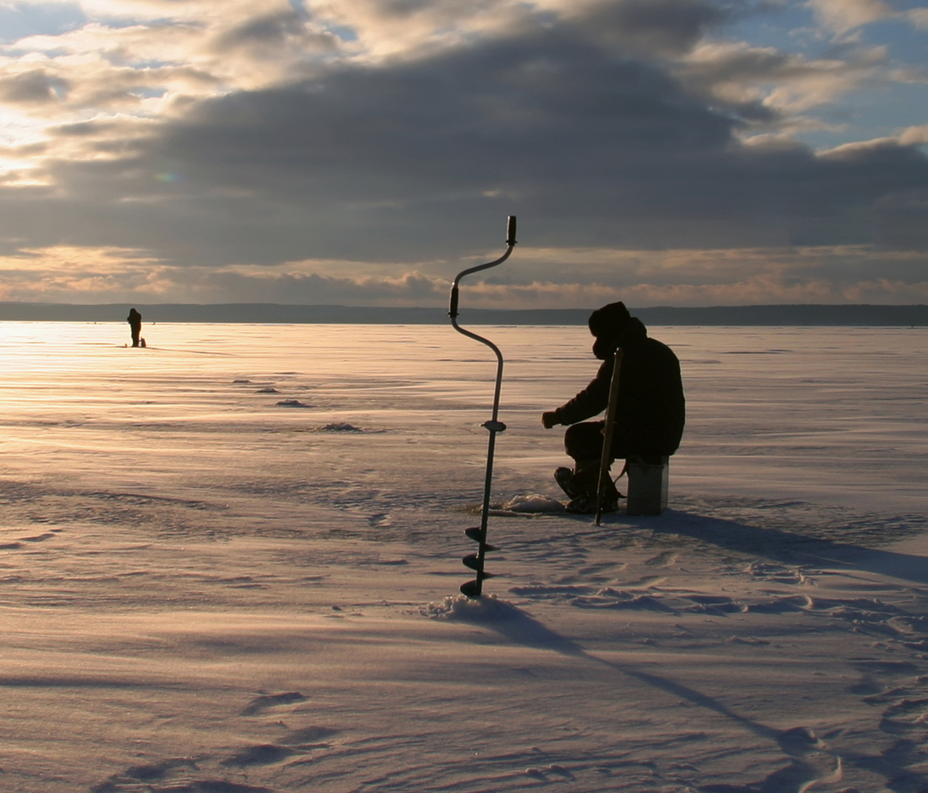
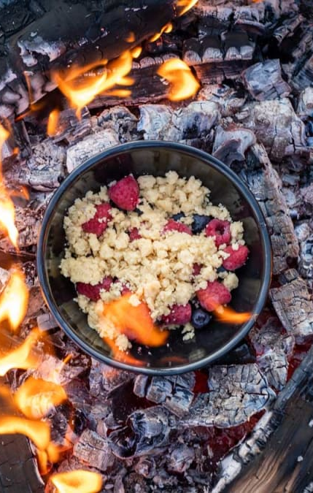
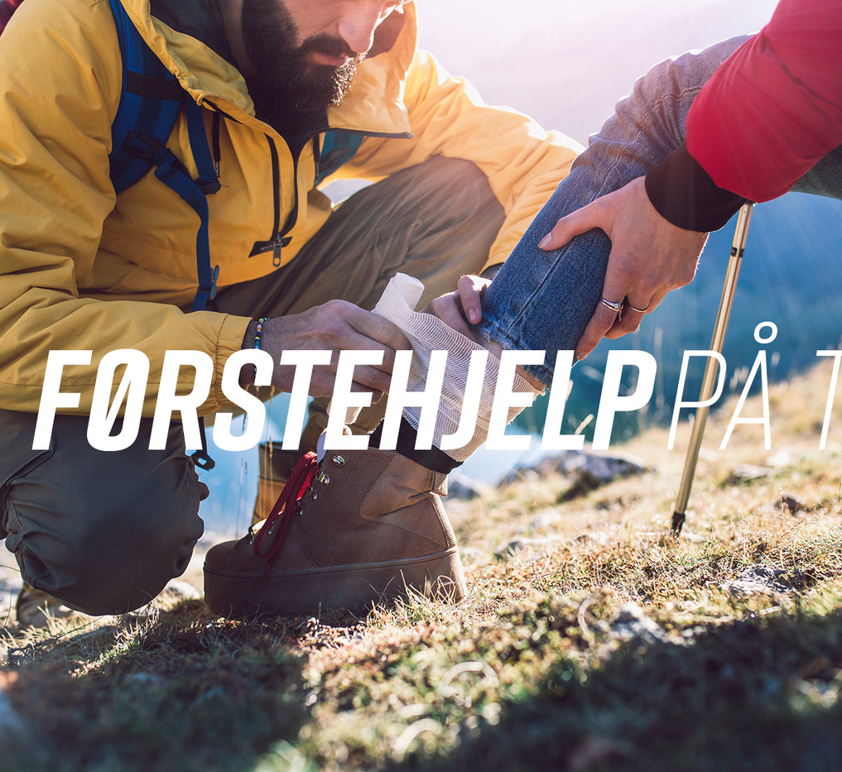
Friluftsliv. Kan velges av alle trinn!
Passer for de som liker å være ute i ulikt vær hele året! Det er en stor fordel å ha turtøy og sko.
Du skal:
Bidra til turglede og mestringsopplevelser hos deg selv og andre
Bruke ferdigheter, kunnskap og teknikker i praksis
Forståelse av bærekraftig bruk av naturen
Vi lærer om:
Jakt, fiske og forvaltning.
Bålfyring
Knuter, førstehjelp, kart, kompass.
Trygg bruk av kniv, øks og sag.

Slide 11
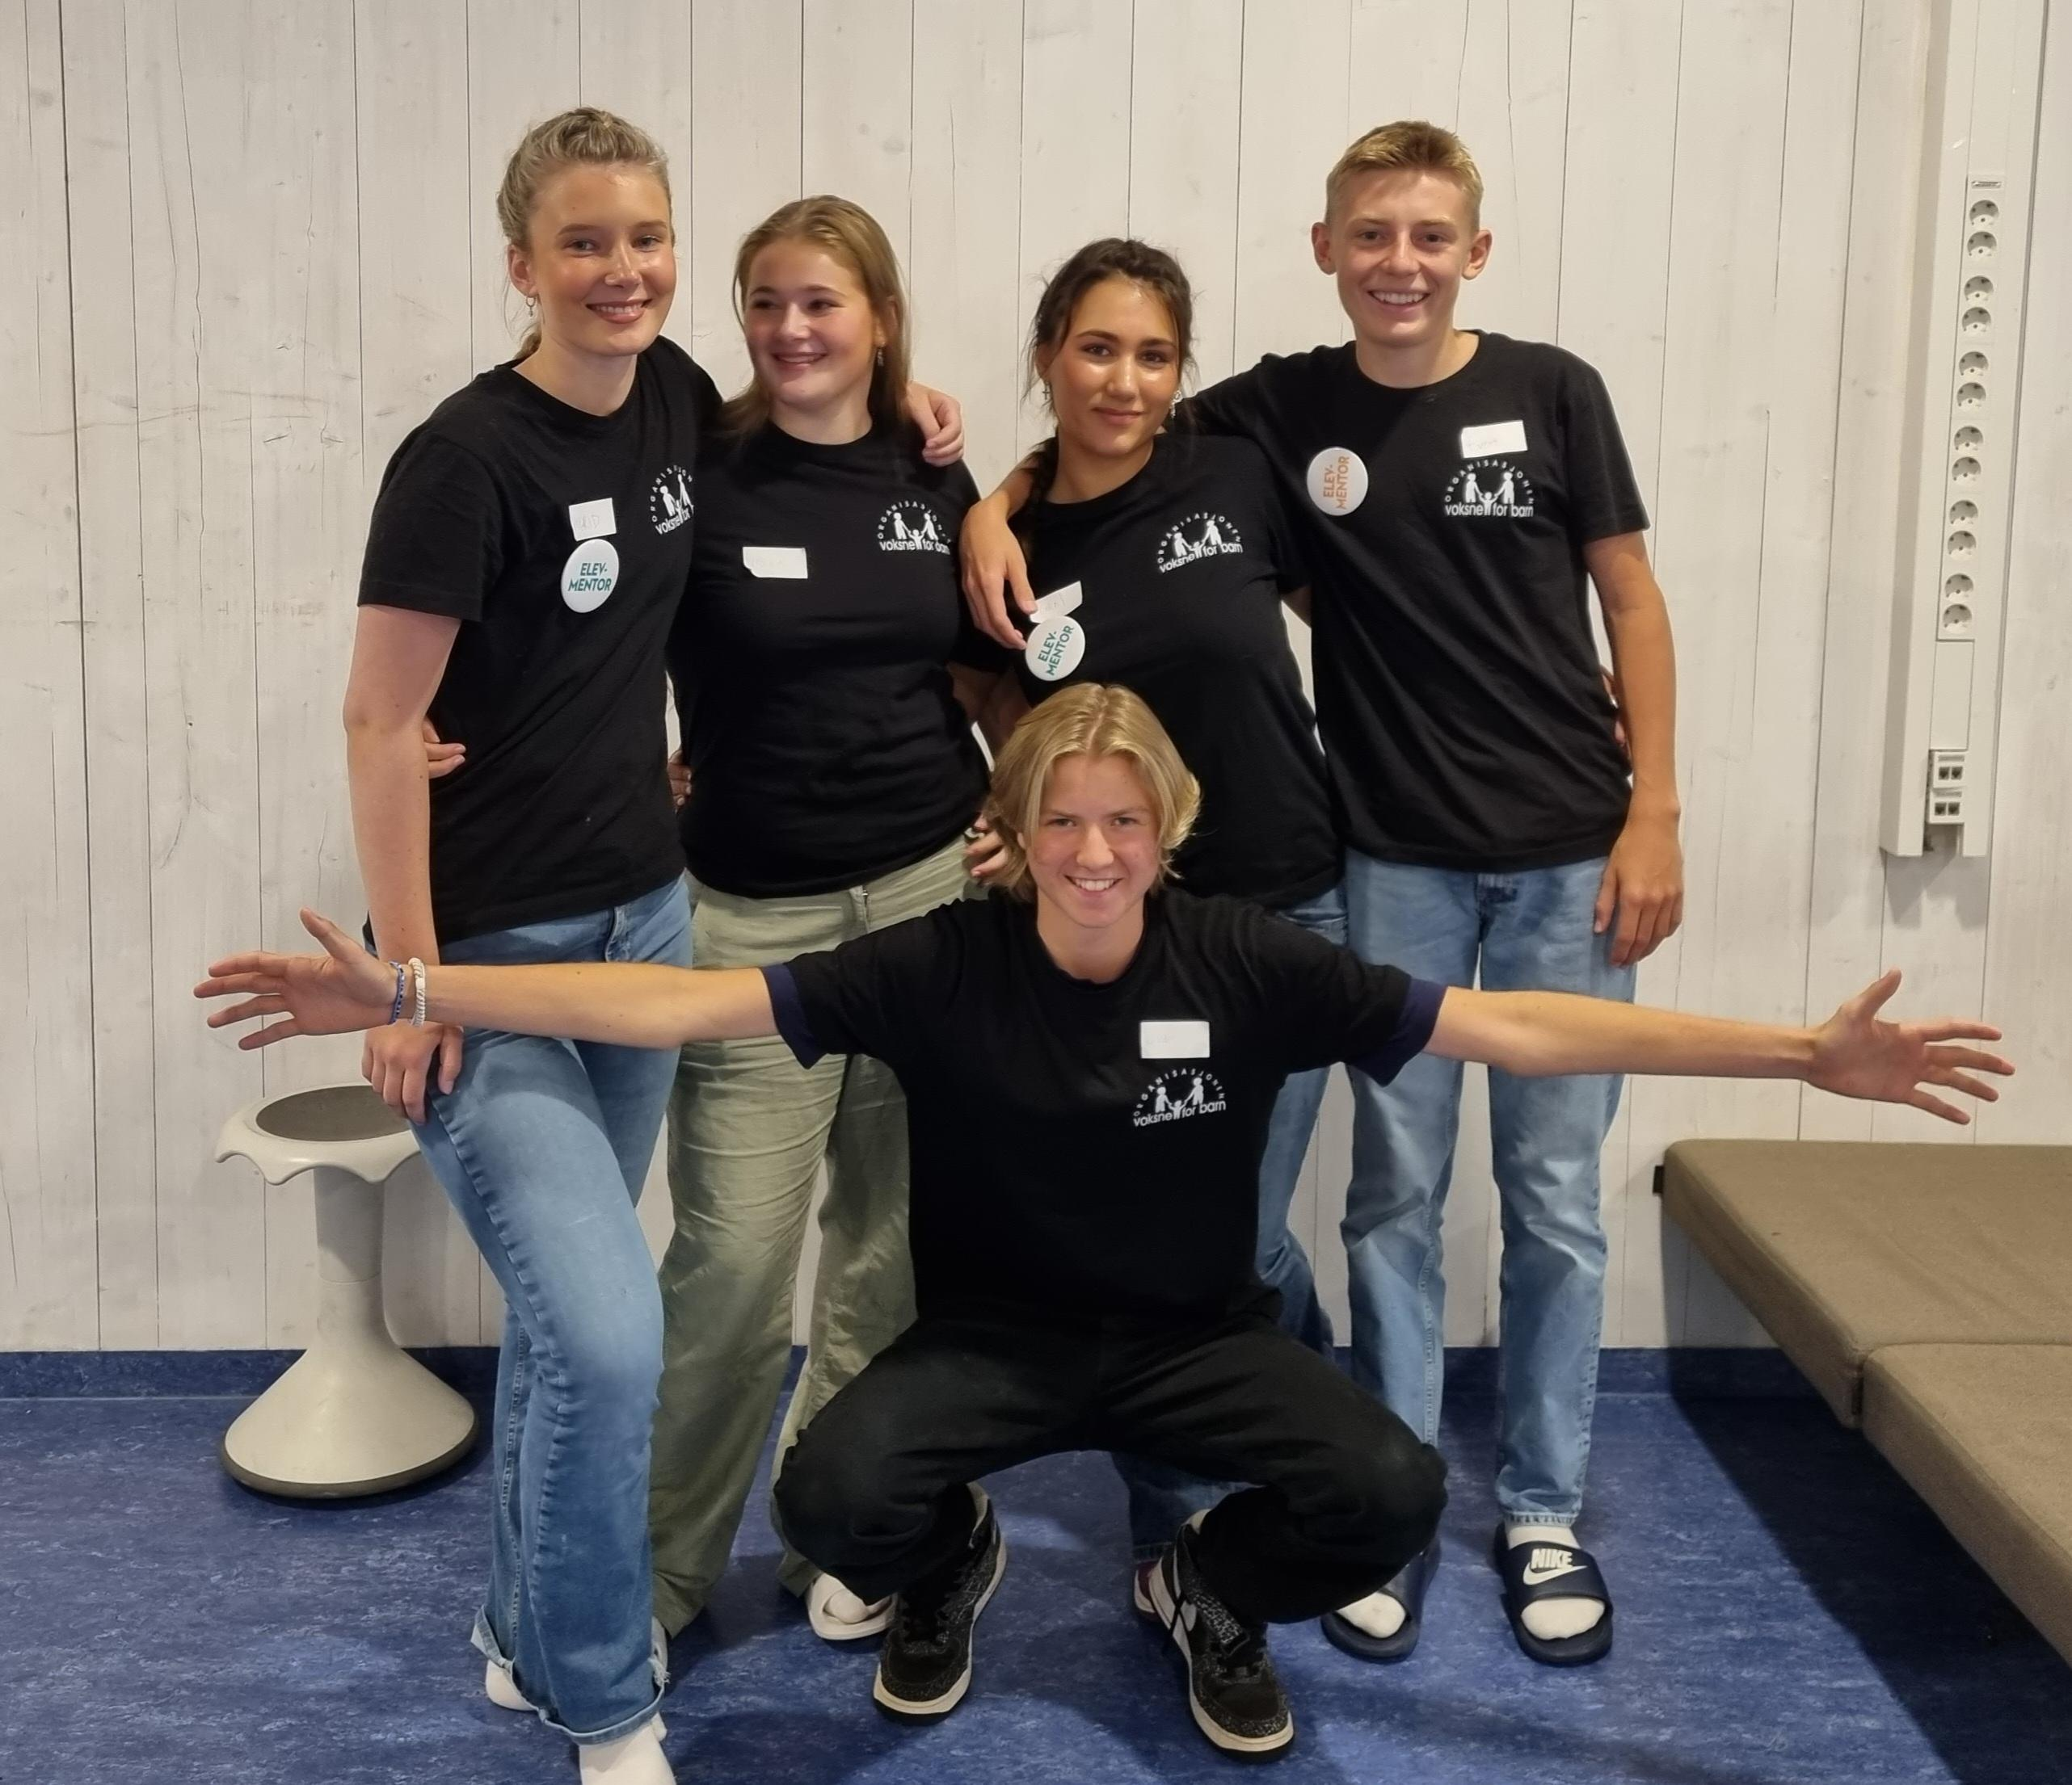
Innsats for andre. Kan velges på alle trinn!
Passer for de som ønsker å lære mer om frivillige organisasjoner og frivillig arbeid.
Mulighet for å gjøre noe for andre på skolen og i nærmiljøet.
Sosialt entreprenørskap, vi utvikler nye
aktivitetstilbud på bakgrunn av behov og ideer.
Planlegge og gjennomføre arrangement i samarbeid med andre.
Mulighet for å søke til Elevmentor i 10.trinn.
Aktiviteter gjennomført i år:
Praksis i klasser på barnetrinnet og Seniorsenteret på Bjørkelangen.
Ulike turneringer, uteaktivitet, stasjoner, friminuttsaktiviteter på mellomtrinnet.
Innsats for andre på 10 klasse = Elevmentor

